Slide 1
JARINGAN PERMANEN
TUJUAN PEMBELAJARAN:
Arti, Ciri Jaringan Permanen
Macam-macam Jaringan Permanen

Slide 2
ARTI DAN CIRI JARINGAN PERMANEN
ARTI: jaringan telah mengalami diferensiasi dan bersifat non-meristematik.
CIRI :
Bentuk permanen, dan berukuran lebih besar dari jaringan meristem.
Pada umumnya tidak membelah lagi
Mempunyai vacuola yang berukuran besar.
Memiliki ruang antar sel.
Dinding sel sudah mengalami penebalan.

Slide 3
MACAM-MACAM JARINGAN PERMANEN
JARINGAN EPIDERMIS/PELINDUNG
JARINGAN PARENKIM
JARINGAN PENGUAT/PENYOKONG
JARINGAN PENGANGKUT
JARINGAN GABUS

Slide 4
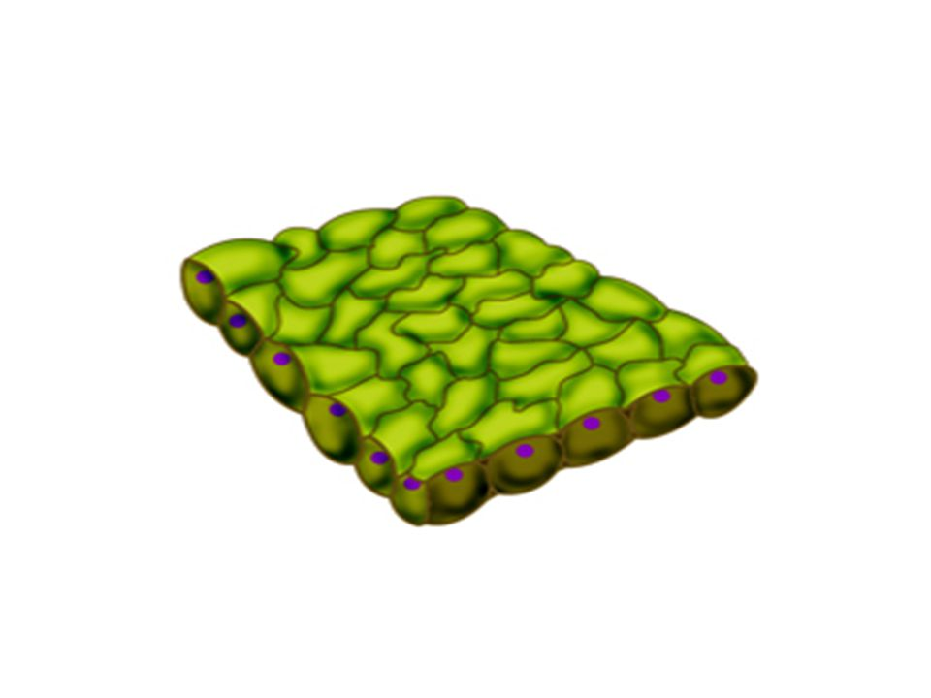
A. Jaringan Epidermis
merupakan jaringan terluar yang menutupi permukaan tubuh tumbuhan.
Fungsi: pelindung bagian dalam organ tumbuhan, pelindung terhadap hilangnya air karena penguapan, kerusakan mekanik.

Slide 5
Ciri/Karakteristik Jaringan Epidermis
Terdiri dari sel-sel hidup
Bentuk sel: persegi panjang
Sel-selnya rapat dan tidak ada ruang antar sel
Tidak memiliki klorofil
Dinding sel mengalami penebalan
Modifikasi: stomata, trikomata, spina (duri), velamen, sel kersik

Slide 6
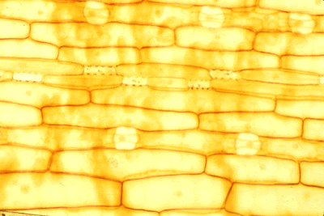
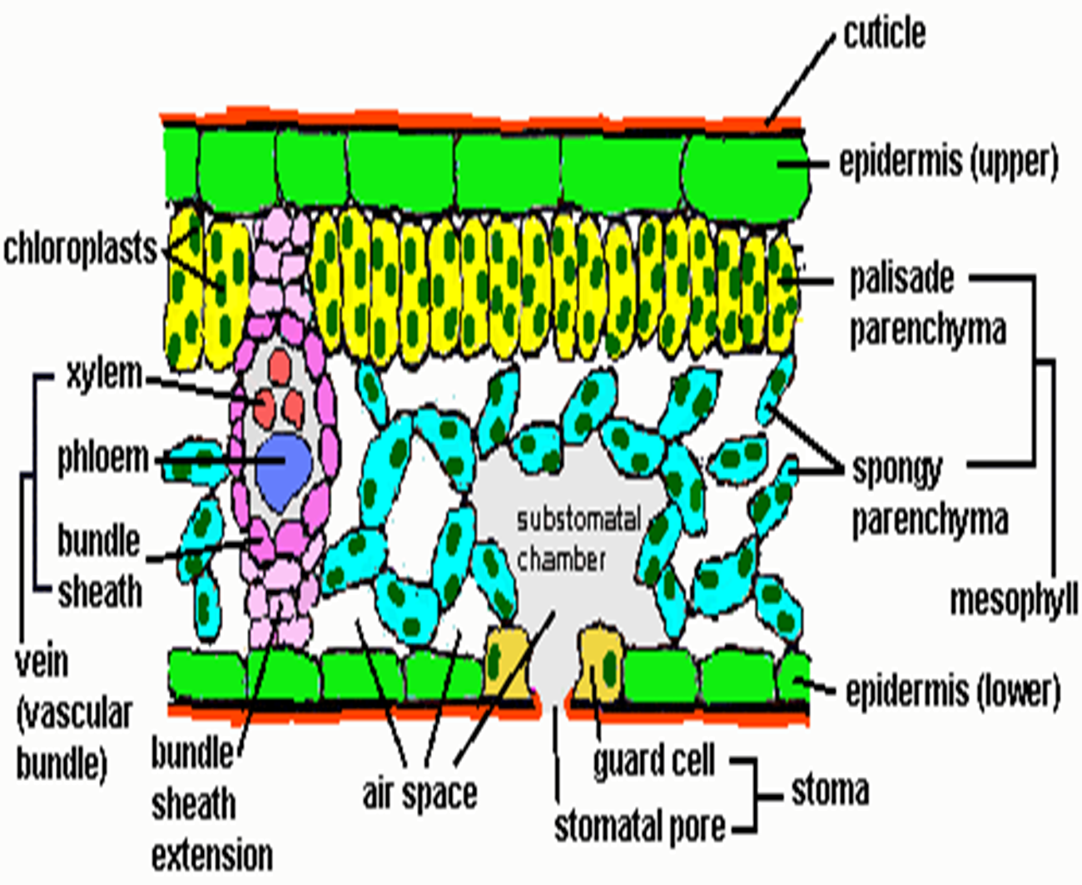

Slide 7
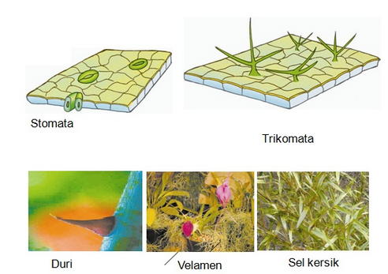

Slide 8
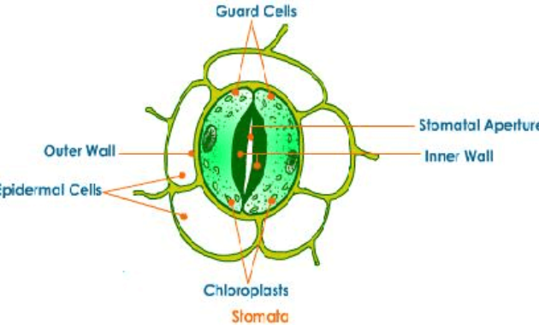
FUNGSI STOMATA
Jalan masuknya CO₂ dari udara dan keluarnya O₂ pada waktu fotosintesis di siang hari. (pertukaran gas)
Jalan penguapan (transpirasi)
Jalan pernapasan (respirasi) yaitu masuknya O₂ dan keluarnya CO_{2.}

Slide 9
B. Jaringan Parenkim
Merupakan jaringan yang menjadi tempat untuk jaringan lainnya.
tersusun atas sel parenkim yang berdinding tipis
Fungsi dari jaringan parenkim adalah untuk menyimpan cadangan makanan dan air oleh tubuh tumbuhan.

Slide 10
Berdasarkan fungsinya:
parenkim asimilasi,
parenkim penimbun,
parenkim air,
parenkim pengangkut,
parenkim penyimpan udara (aerenkim),
parenkim penutup luka.

Slide 11
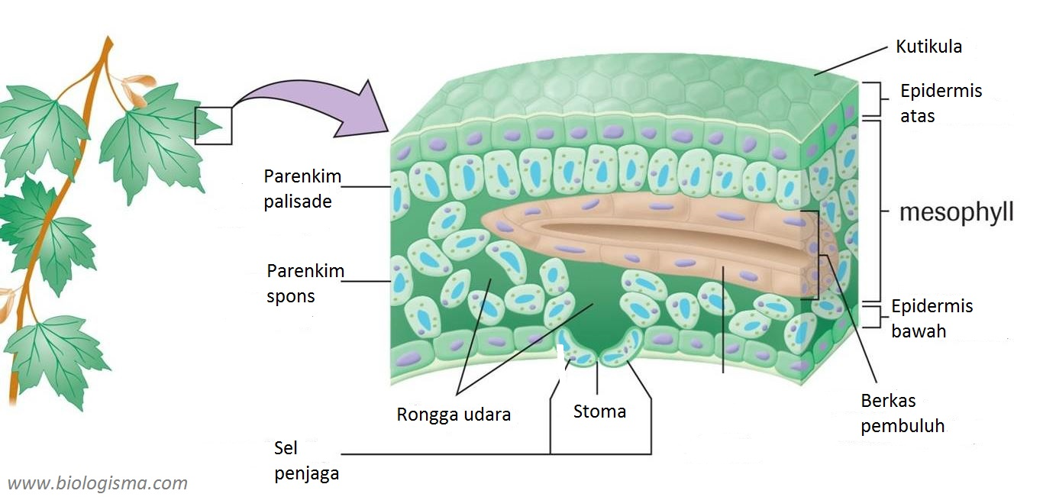
Parenkim asimilasi
Jaringan parenkim tempat pembuatan zat-zat makanan melalui proses fotosintesis.
Contoh: pada mesofil daun yaitu palisade dan spons (bunga karang)

Slide 12
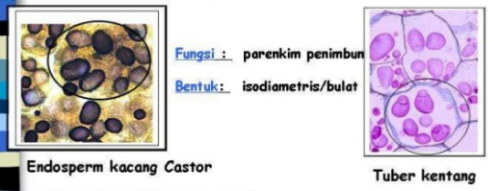
Parenkim Penimbun
Merupakan jaringan parenkim yang menyimpan cadangan makanan karena memiliki vacuola yang besar.
Contoh umbi, rimpang, dan biji

Slide 13
Parenkim yang mampu menyimpan air. Mis: kaktus

Slide 14
Parenkim Pengangkut
Merupakan jaringan parenkim yang terdapat di sekitar xilem yang mengangkut air dan unsur hara, serta sekitar floem yang mengedarkan zat hasil fotosintesis

Slide 15
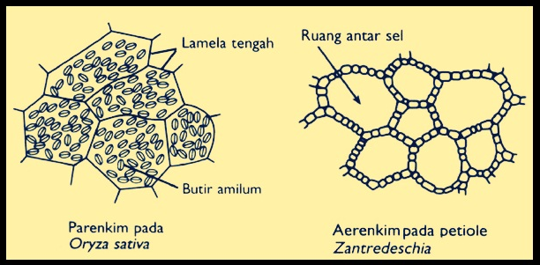
Parenkim penyimpan udara (aerenkim)
Merupakan . jaringan parenkim yang dapat menyimpan udara karena adanya ruang antar sel yang besar

Slide 16
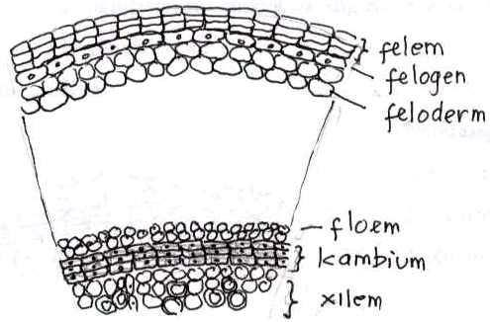
Parenkim penutup luka
Merupakan jaringan parenkim yang memiliki kemampuan regenerasi (pemulihan diri)
Disebut juga felogen (kambium gabus)

